Slide 1



Ling Tien Kung
Making People Healthy
TINJAUAN
MEDIS
dr. Indra Djaman, Sp.PD
1
Indra.djaman
dr. Indra Djaman

Slide 2
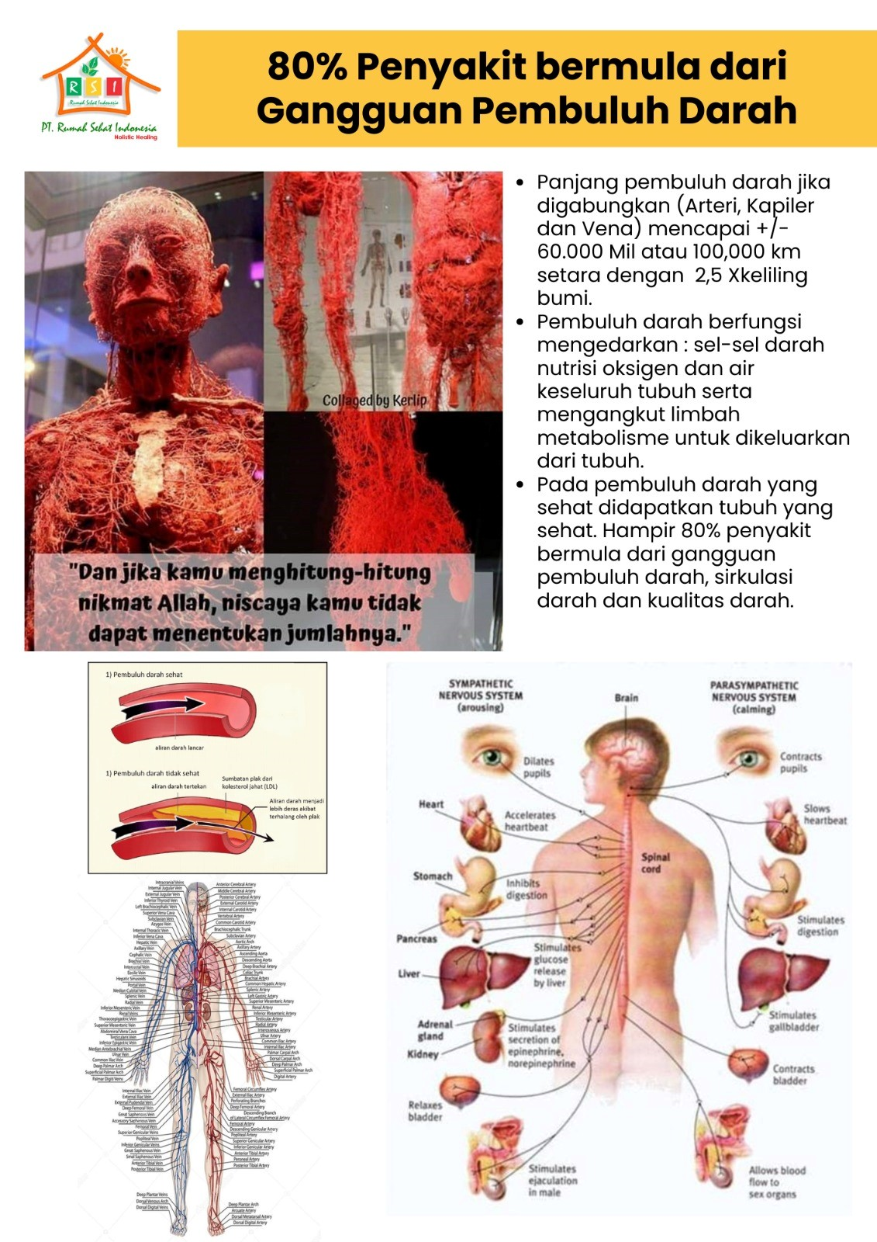
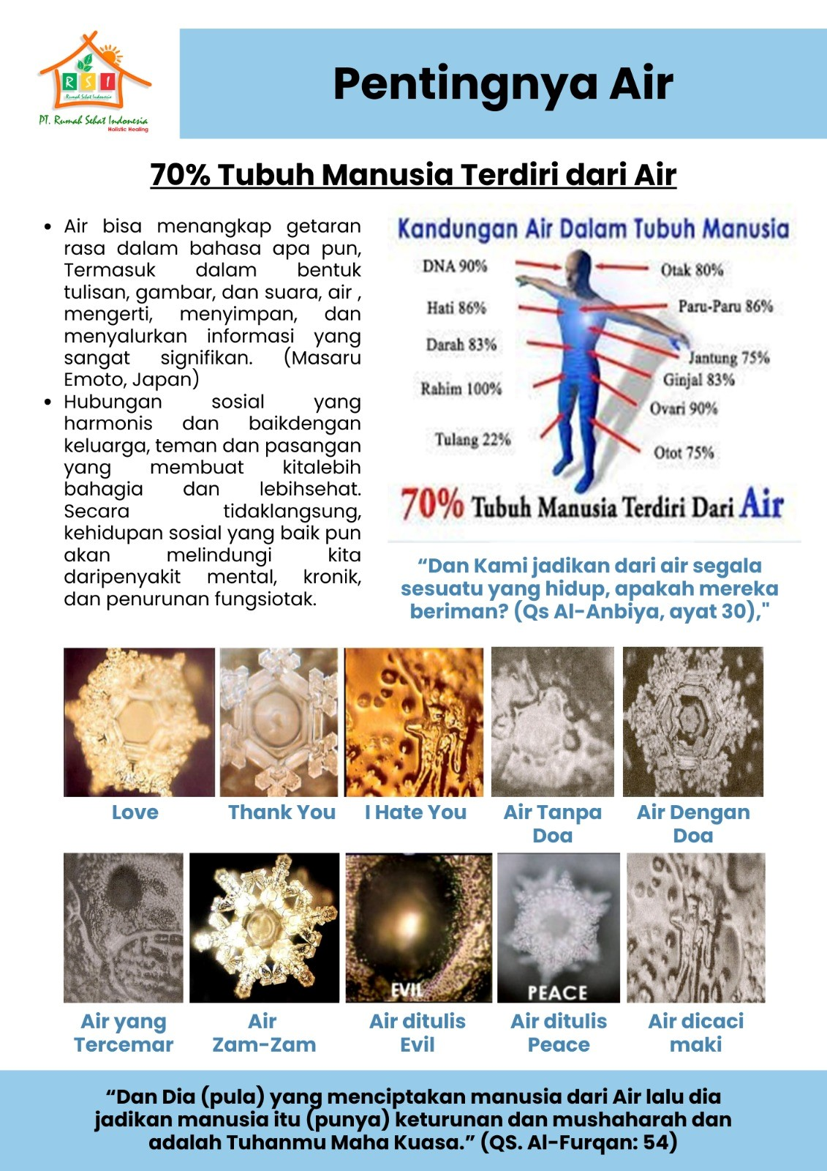
TUBUH MANUSIA

Slide 3
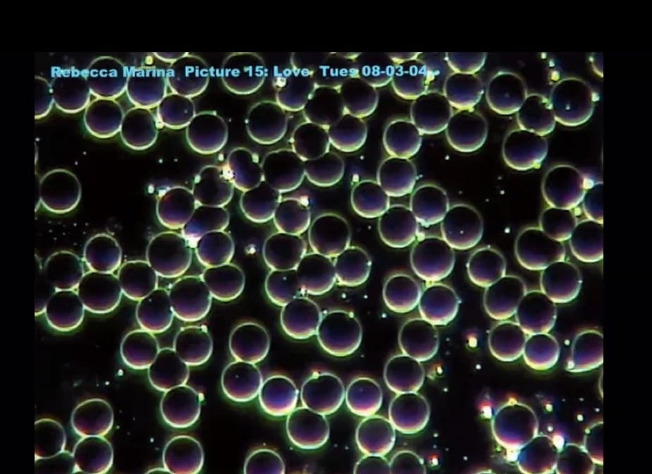
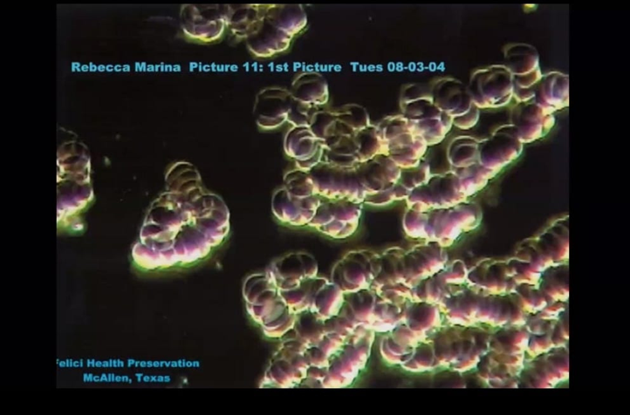
Foto Mikroskop molekul Darah
Molekul Darah Saat Manusia dalam kondisi Bahagia.
Molekul darah saaat Manusia dalam keadaaan Merah,dendam,benci.

Slide 4
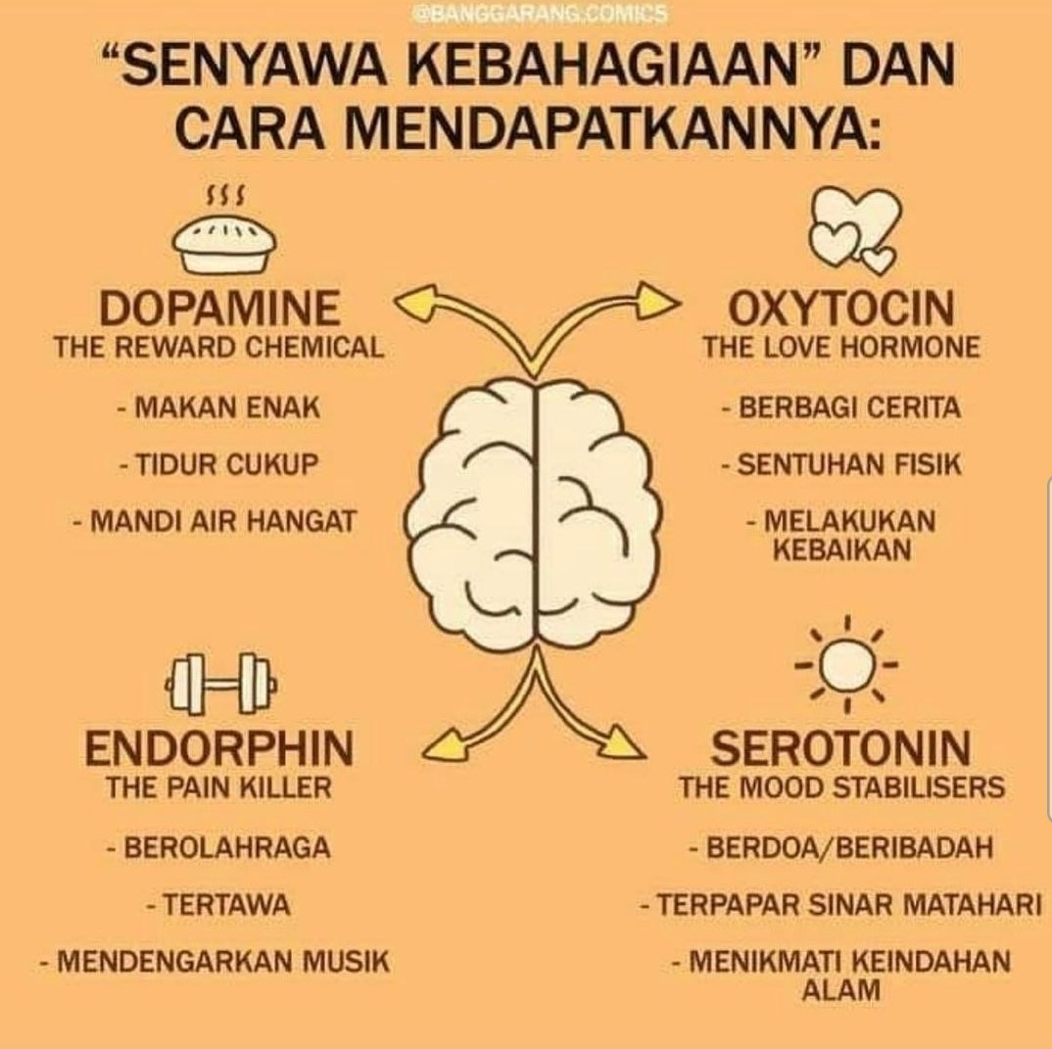
Tubuh Memproduksi Hormon Kesembuhan
Hormon Penyembuhan yang di Produksi
lewat latihan Ling Tien kung :
Berdoa : Hormon Serotonin
Gerakan Ling Tieng Kung : Hormon Dopamin,
Hormon Oxcytosin, Hormon Serotonin, Hormon
Endorphin
Musik : Hormon Endhorphin
Paparan Sinar Matahari : Hormon Serotonin
Silaturahim/Berbagi Cerita : Hormon Oxytocin

Slide 5
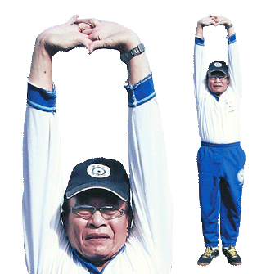
PENDAHULUAN
LING TIEN KUNG (LTK)
Ilmu Pengetahuan
Mempelajari Energi Kehidupan (Ling Tien Kung Chi)
Berfungsi seperti AKI, Yang terdiri dari 2 kutub, Anus sebagai kutub positif (katoda) dan Pusar sebagai kutub negatif (anoda).
Teknik ini disebut dengan MPET -MPET ANUS (Charge Aki Manusia).

Slide 6
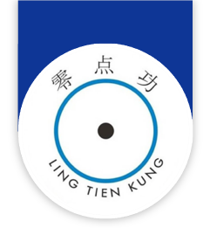
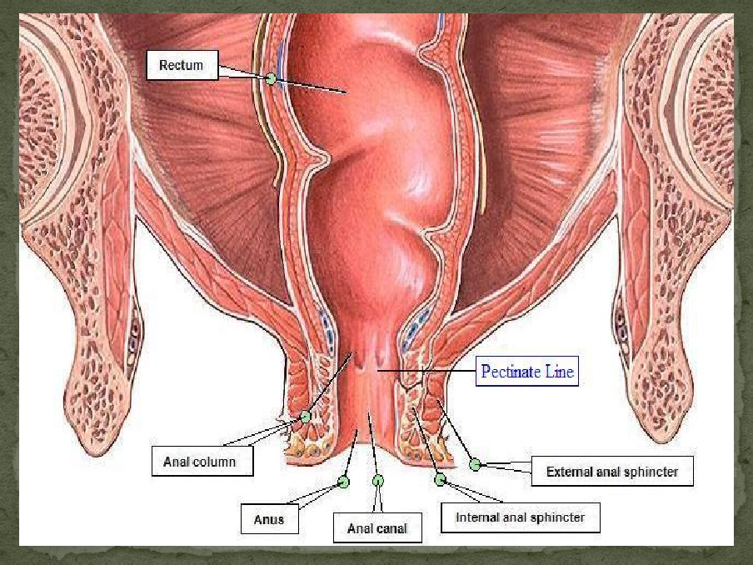
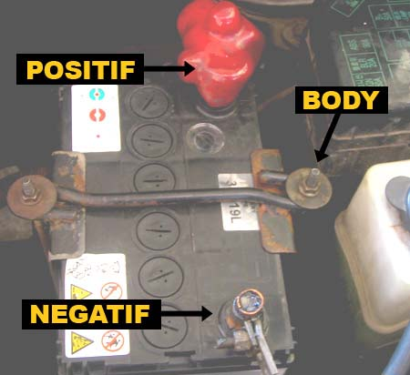
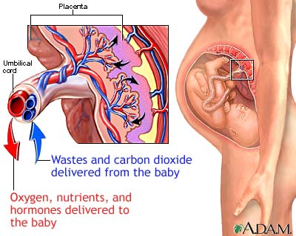
Ling Tien Kung
Kutub Positif
AKI
Kutub Negatif

Slide 7
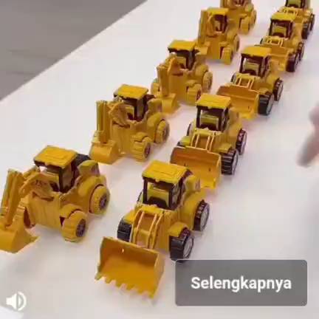
Transformasi Energi Mekanik
Menjadi Energi Listrik
Dengan mpet-mpet Anus terjadi perubahan Energi Mekanik menjadi Energi Listrik
Mekanisme ini melibatkan saraf sensoris (peraba) pada (kulit) anus dan saraf tepi pd sumsum tulang belakang sampai ke saraf pusat di otak .

Slide 8
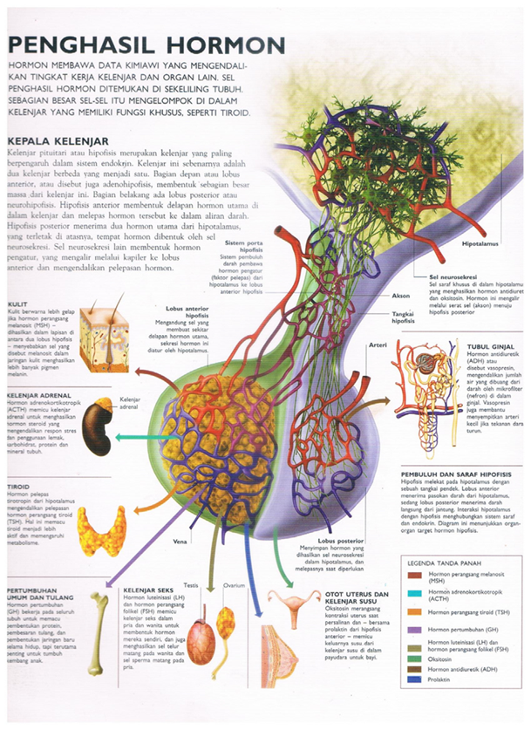
Metabolisme, Saraf, dan Hormon
ENERGI LISTRIK yang dihasilkan dari charge aki manusia (mpet – mpet anus) akan MEMPERBAIKI METABOLISME tubuh.
Perbaikan metabolisme ini melibatkan mekanisme SARAF dan berbagai macam HORMON yang di keluarkan oleh pusat kelenjar di OTAK (HIPOFISIS) atas perintah HIPOTALAMUS.

Slide 9
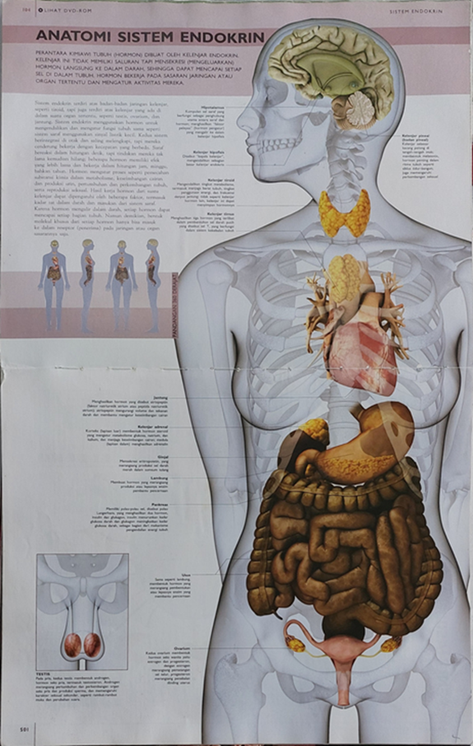
Metabolisme, Saraf, dan Hormon

Slide 10
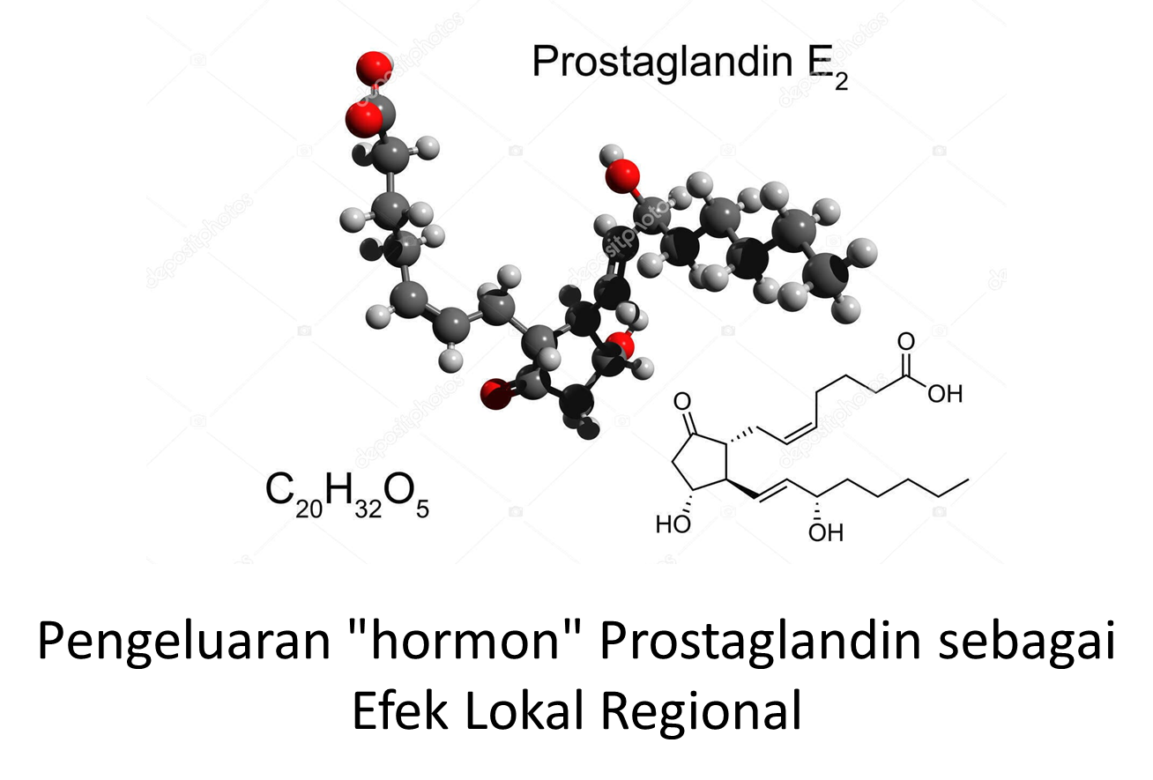
Hormon Prostaglandin

Slide 11
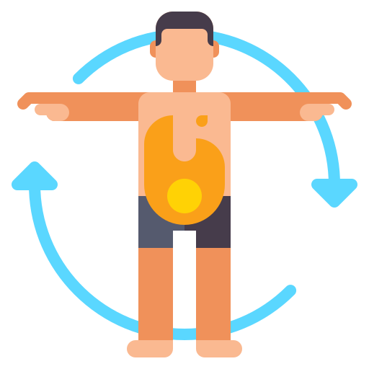
Proses Metabolisme
Latihan ini memiliki BANYAK VARIASI GERAKAN PEREGANGAN dan RELAKSASI SECARA REPETITIF yang dapat MEMPERLANCAR ALIRAN DARAH dan memperbaiki metabolisme tubuh sehingga PENGANGKUTAN OKSIGEN, NUTRISI/ZAT GIZI yang bersumber dari makanan dan minuman menjadi lebih baik, dan PEMBUANGAN SISA/AMPAS METABOLISME menjadi OPTIMAL.

Slide 12
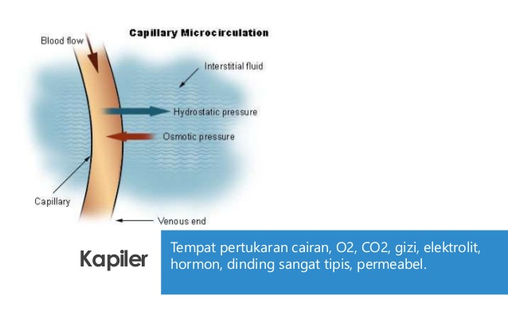
Proses Metabolisme

Slide 13
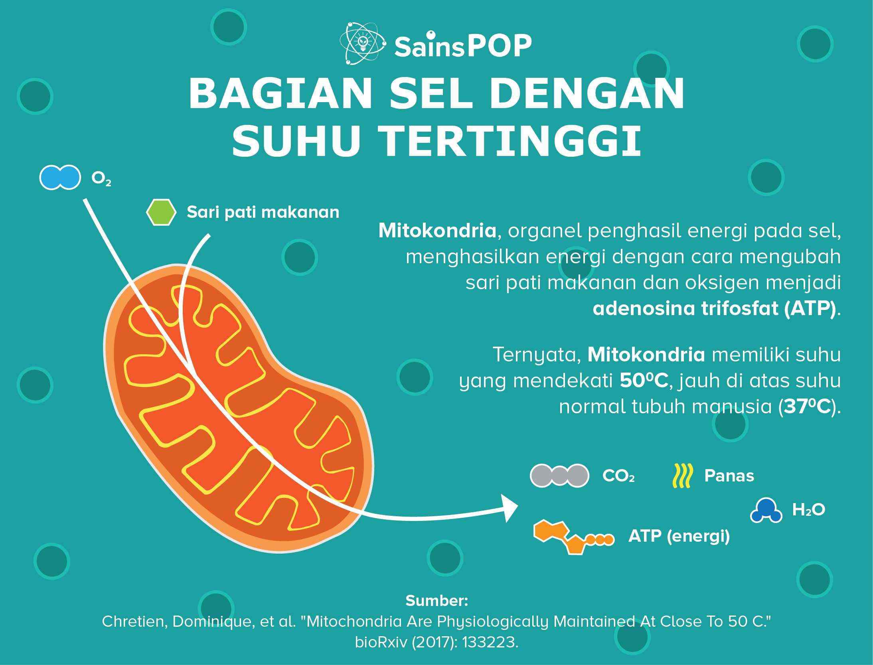
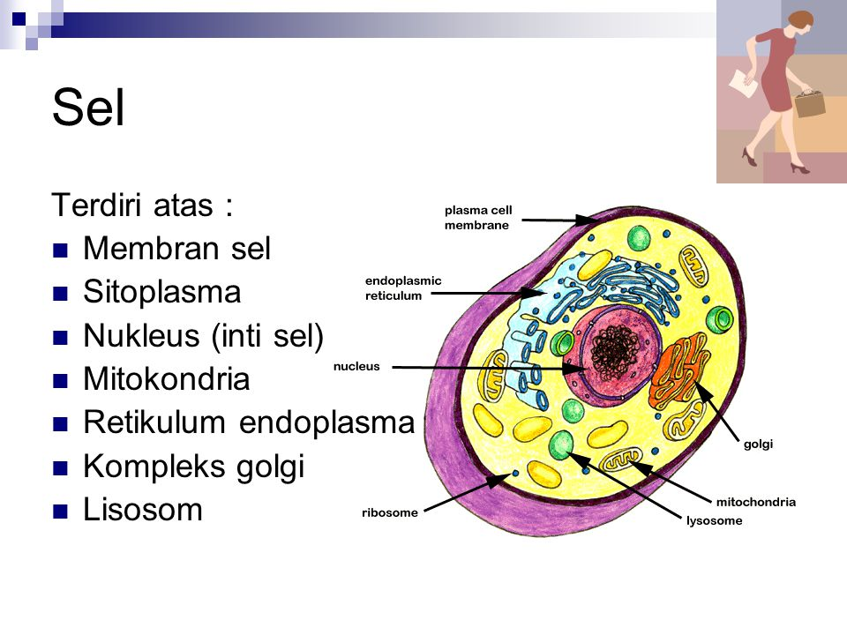
Proses Metabolisme

Slide 14
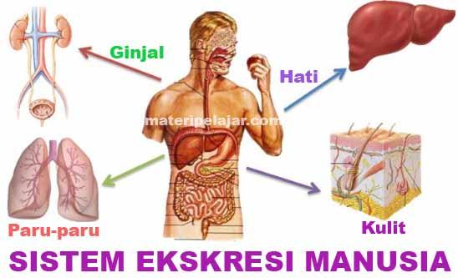
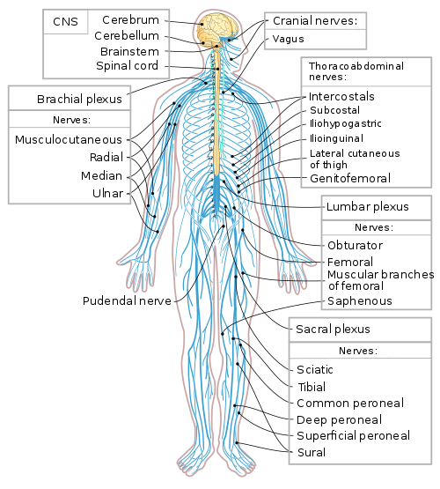
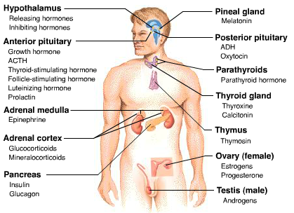
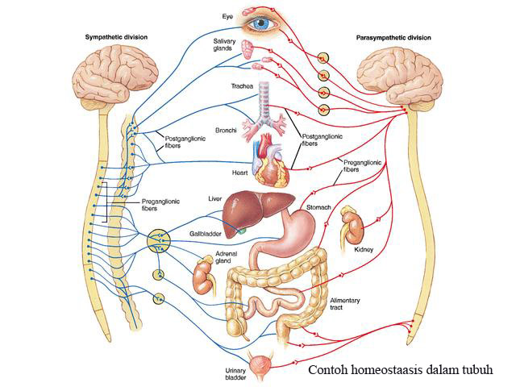
Metabolisme, Saraf, dan Hormon

Slide 15
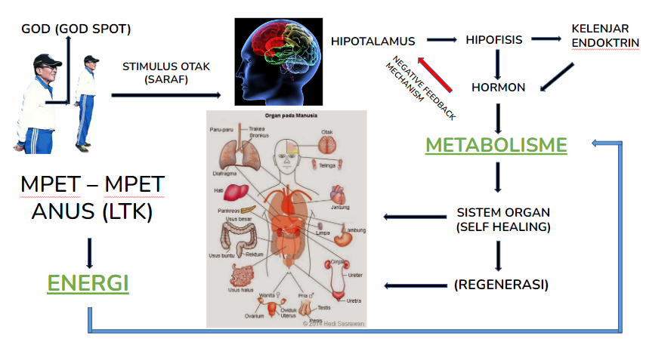
Metabolisme, Saraf, dan Hormon

Slide 16
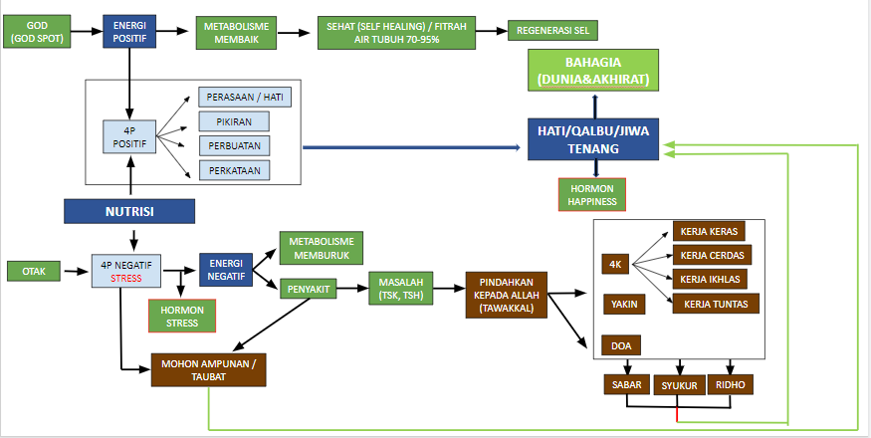
Metabolisme, Saraf, dan Hormon

Slide 17

Homeostasis (Keseimbangan)
Secara MEDIS, LING TIEN KUNG atau ILMU TITIK NOL (-1,0,+1) yaitu upaya tubuh untuk mengembalikan KESEIMBANGAN (HOMEOSTASIS) yang terganggu karena SAKIT.

Slide 18
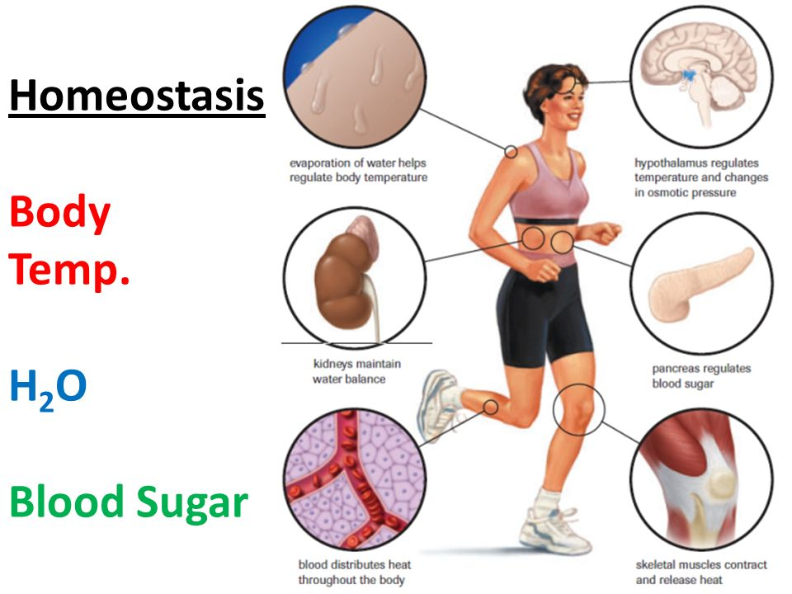
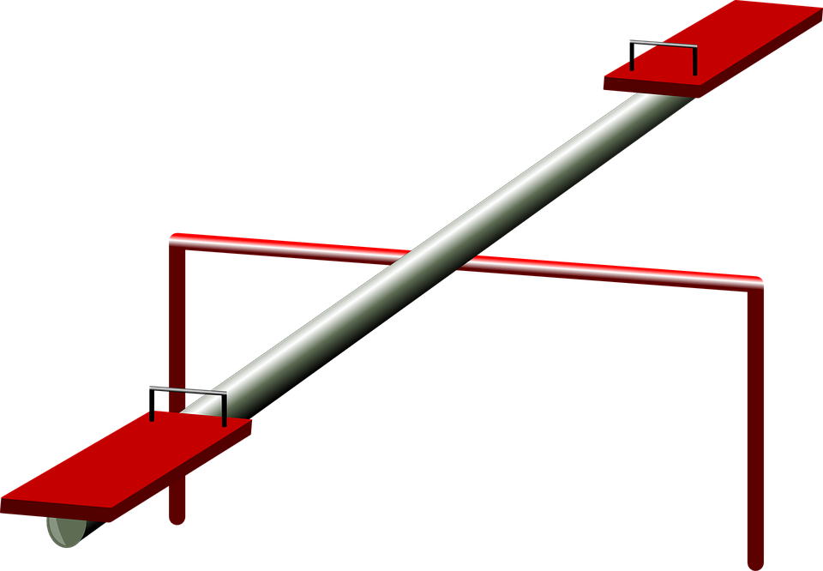
Homeostasis (Keseimbangan)

Slide 19


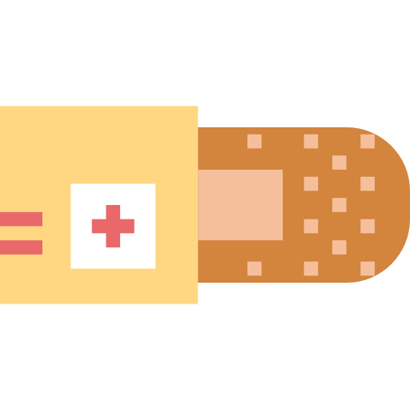
Manfaat Ling Tien Kung pada Tubuh
Manfaat gerak terapi Ling Tien Kung dasar (5 tahapan)
Menghasilkan Energi atau power yang bisa di rasakan sebagai hawa panas pada tubuh/telapak tangan.
Manfaat Sistemik/menyeluruh dan Lokal – Regional
Bersifat promotif, preventif, kuratif dan rehabilitatif.

Slide 20
Manfaat Ling Tien Kung pada Tubuh
SISTEMIK
LOKAL / REGIONAL
METABOLISME (ANA & KATABOLISME) MEMBAIK
ALIRAN DARAH MEMBAIK
HANTARAN OKSIGEN + NUTRISI (ZAT GIZI) MEMBAIK
PEREGANGAN (STRETCHING)
RELAKSASI
REPETITIF/ PENGULANGAN

Slide 21

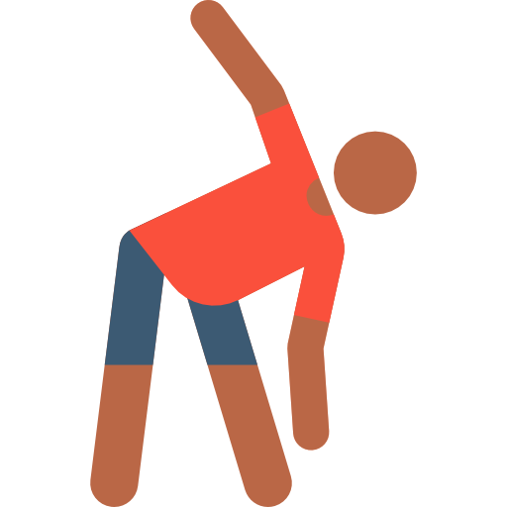


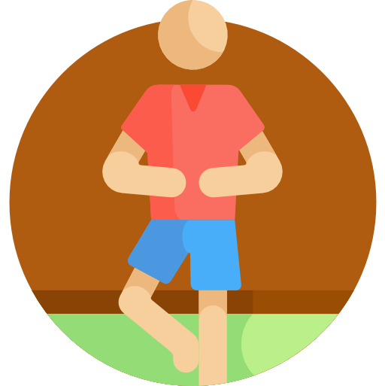

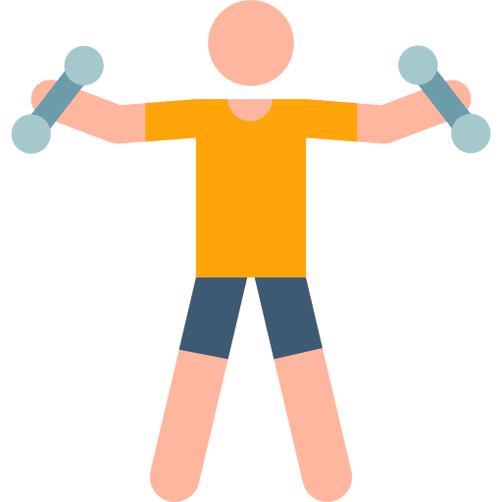
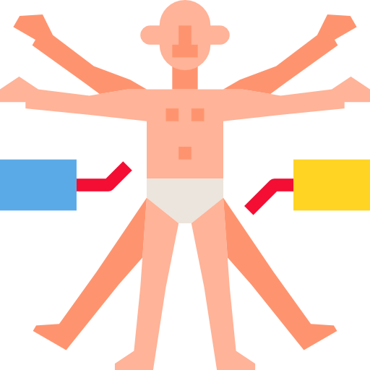
Manfaat Sistemik
AEROBIC & ANAEROBIC ENDURANCE
STRENGTH
FLEXIBILITY
SPEED
10 ELEMENT FITNES PERTANDA KEBUGARAN
PHYSICAL COMPOSITION
BALANCE
AGILITY
POWER
COORDINATION

Slide 22
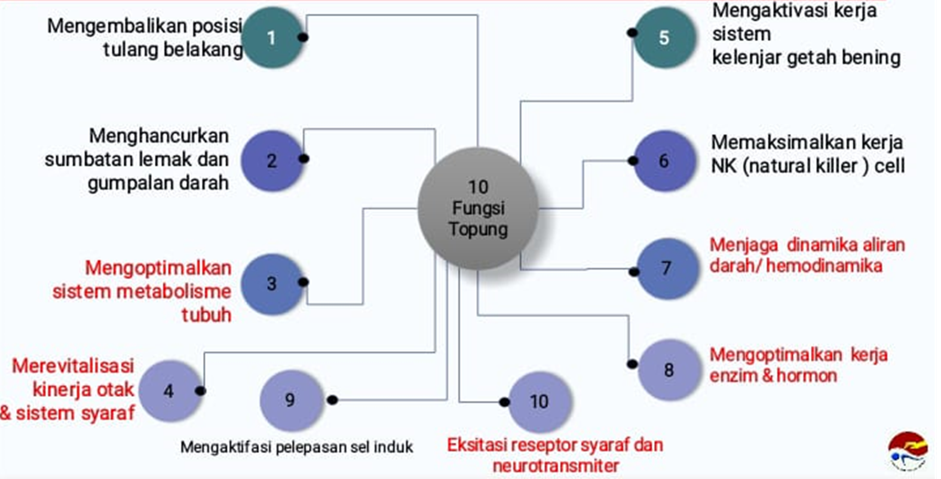

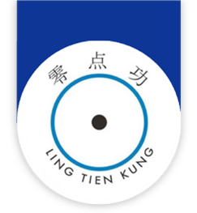
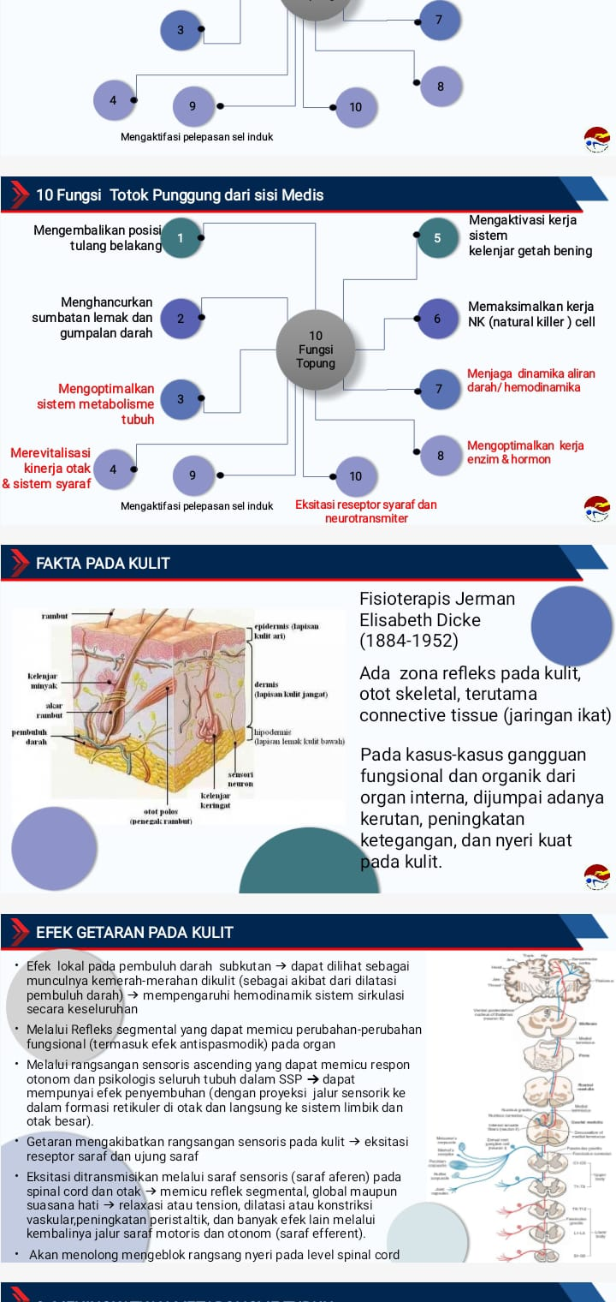
Manfaat Lokal-Sistemik
Memperbaiki Struktur Anatomi Tulang Belakang
1
5
Mengoptimalkan pembakaran lemak
Memperbaiki sistem imun tubuh
2
6
Memperbaiki aliran darah ke seluruh organ tubuh & Inflamasi
Memperbaiki metabolisme tubuh
7
3
Mengoptimalkan kerja hormon & enzim
Merevitalisasi kinerja otak dan syaraf
8
4
10
9
Eksitasi Neurotransmiter pada syaraf
(Stem Cell)

Slide 23
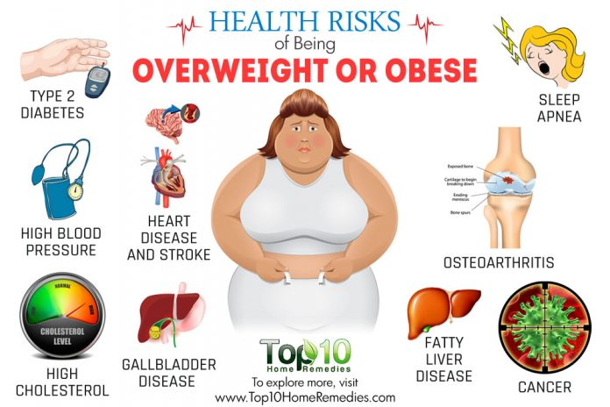
Manfaat Sistemik

Slide 24
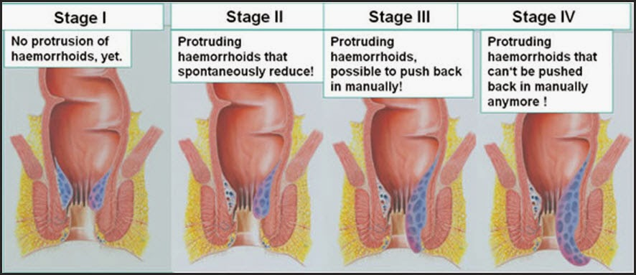
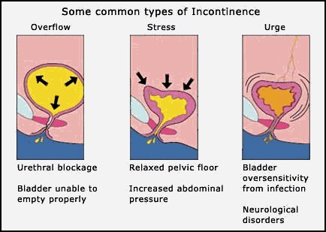
Manfaat Lokal - Regional

Slide 25
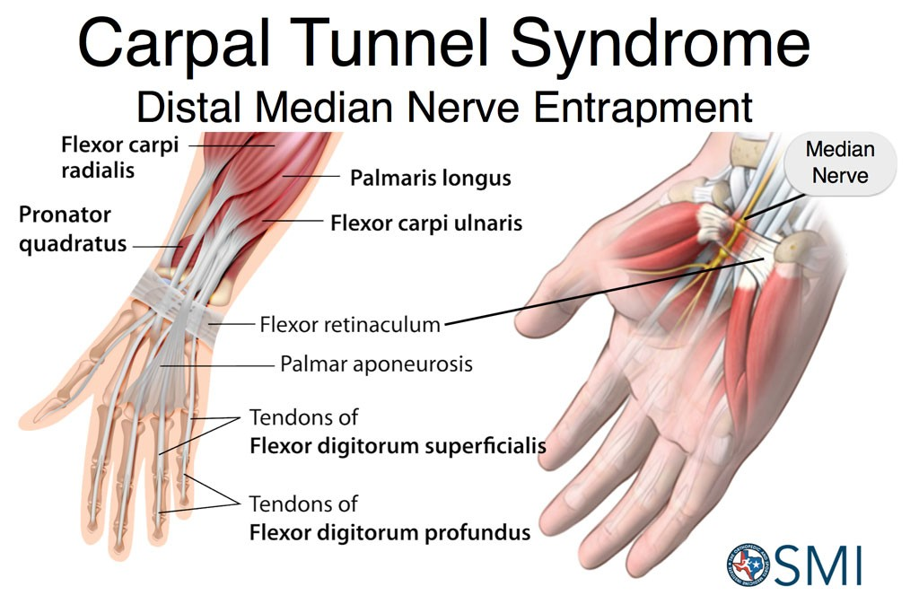
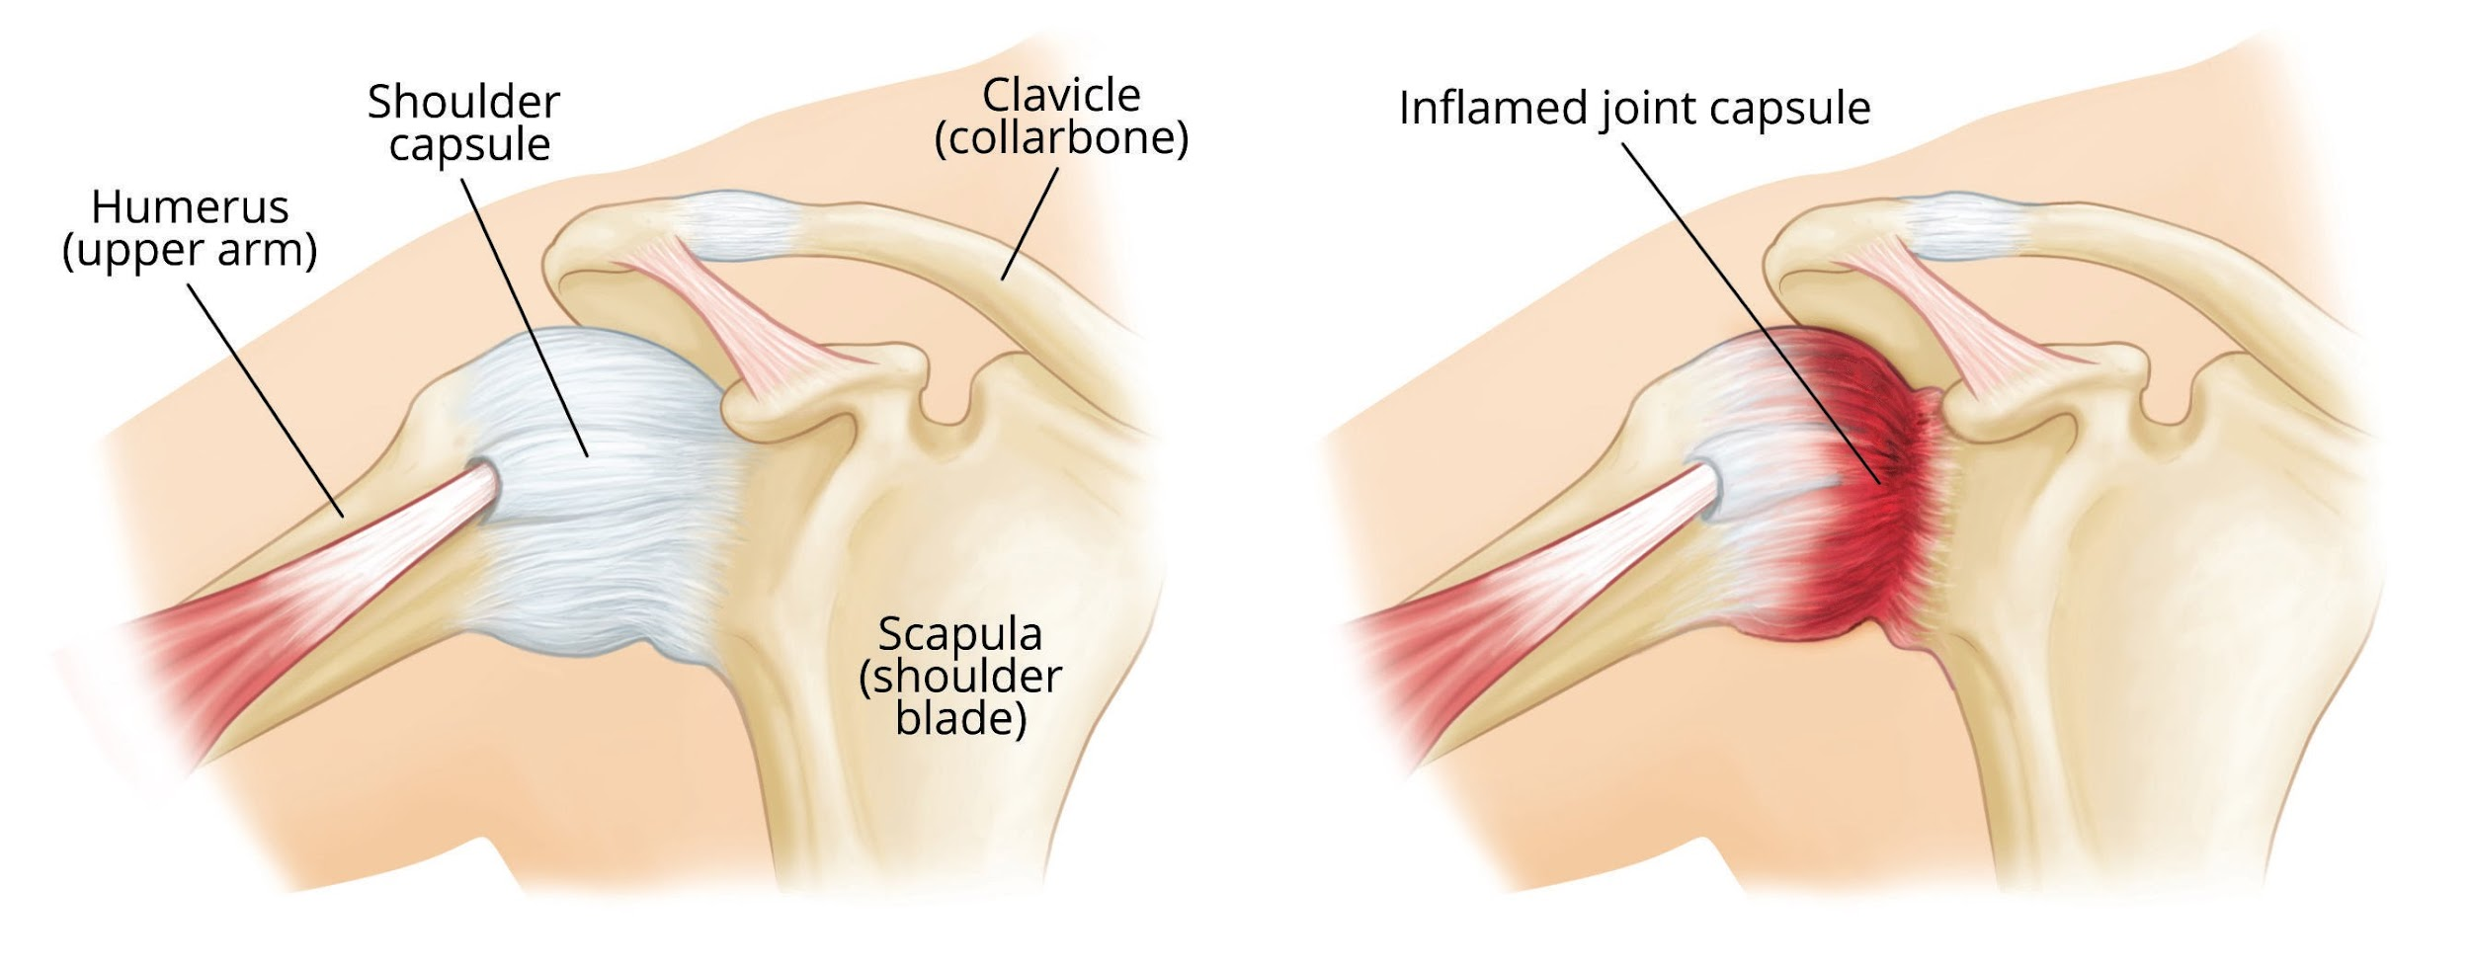
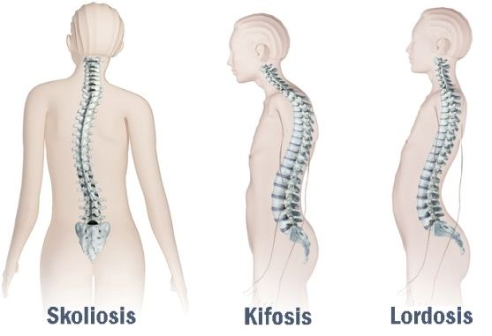
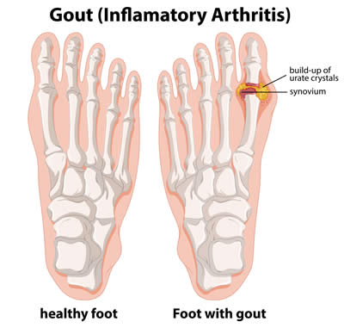
Manfaat Lokal - Regional

Slide 26
Manfaat Ling Tien Kung
PREVENTIF (PENCEGAHAN)
KURATIF
(TERAPI)
PROMOTIF (PENINGKATAN)
REHABILITATIF (PEMULIHAN)

Slide 27
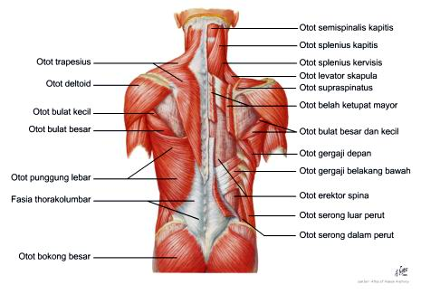
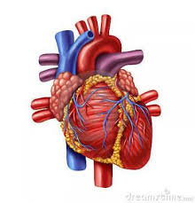
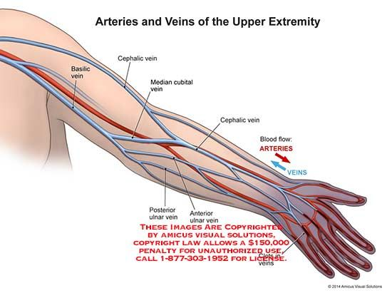
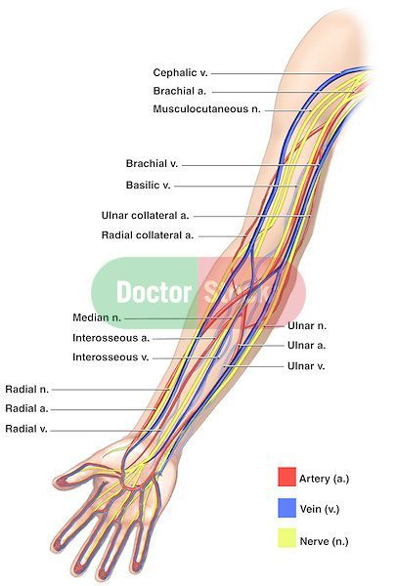
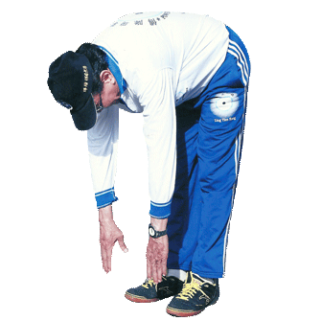
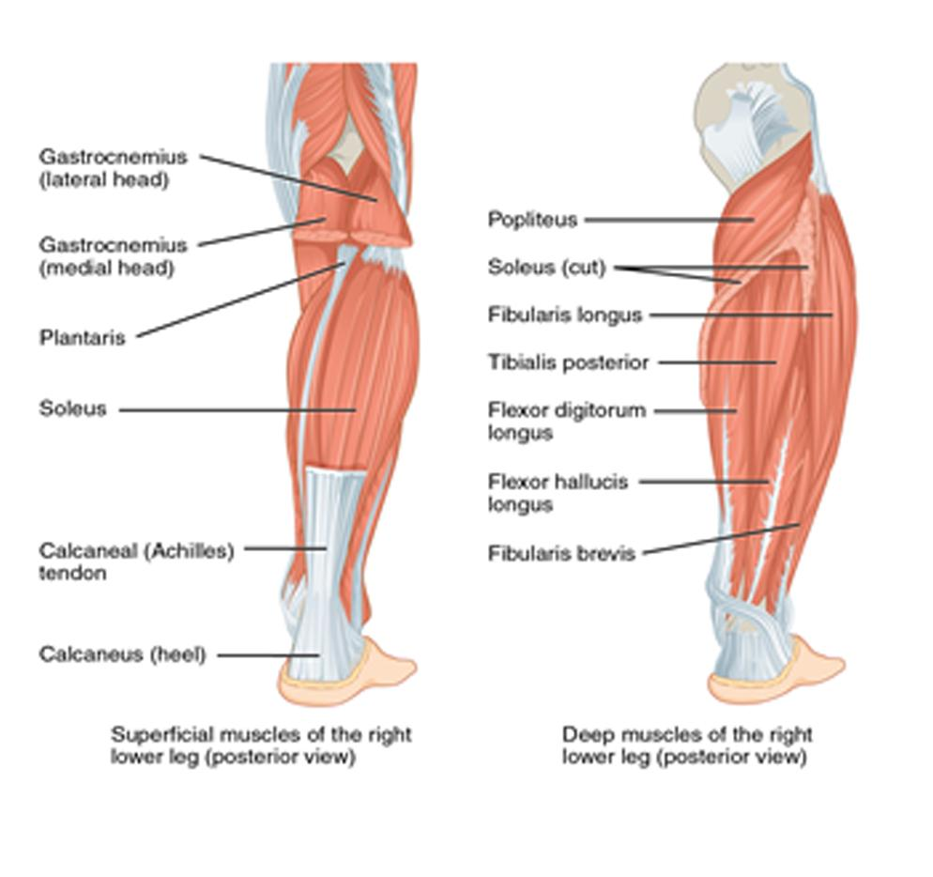
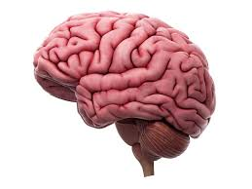
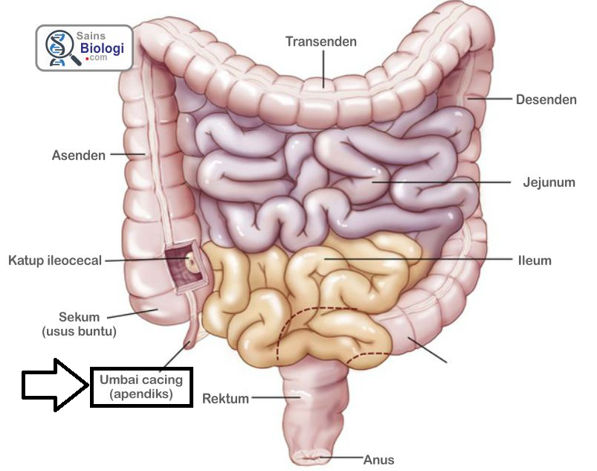
Gerakan Ling Tien Kung
1. LIPAT PINGGANG

Slide 28
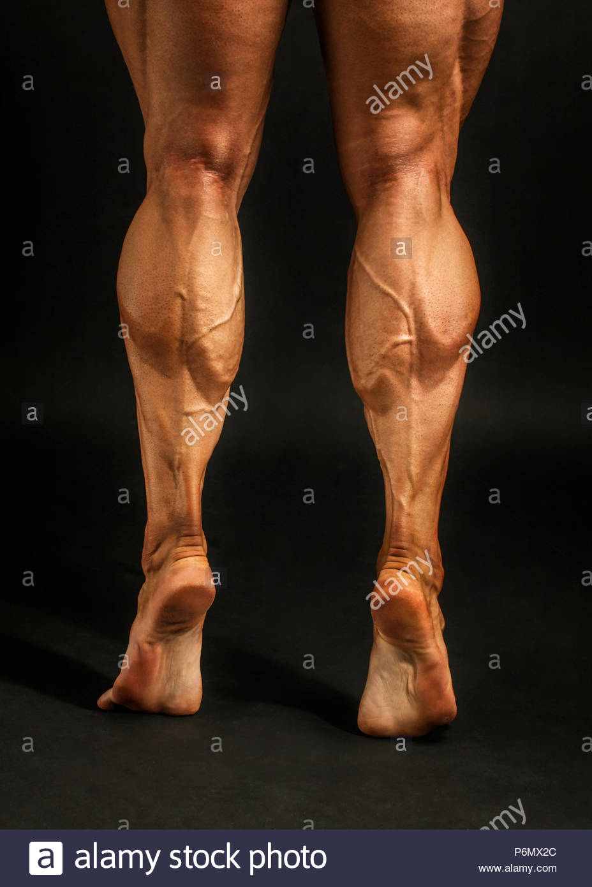






Gerakan Ling Tien Kung
2. JINJIT - JINJIT

Slide 29


Gerakan Ling Tien Kung
3. BUKA JENDELA LANGIT

Slide 30







Gerakan Ling Tien Kung
4 . GERAKAN KOCOK -KOCOK

Slide 31




Gerakan Ling Tien Kung
5. JONGKOK 8 TITIK

Slide 32






Gerakan Ling Tien Kung
6. DERAP KUDA
32

Slide 33


Gerakan Ling Tien Kung
7. GAYA BELALANG

Slide 34

Penerapan Pola Hidup Sehat
Melalui “Pesan Tangan”

Slide 35







S EIMBANG GIZI: makan makanan yg tinggi serat (50 %), rendah garam, rendah lemak, rendah gula, hindari bahan 7P.

Slide 36
E nyahkan kebiasaan buruk (rokok, alkohol, Narkotika obat-obatan sembarangan, seks bebas, narkotik, tidak periksa berkala).

Slide 37
H idup seimbang ; 5 harus (rekreasi, hobby, sosialisasi, kasih sayang, dan ibadah).

Slide 38
A wasi bagian tubuh rawan : tekanan darah, gula darah, berat badan, kolesterol, lakukan pemeriksaan berkala.

Slide 39
T eratur hidup (teratur makan (2-3 kali sehari), tidur cukup, olahraga (Ling Tien Kung).

Slide 40

Pentingnya Air Di Tubuh Manusia
Komposisi Air didalam Organ Tubuh

Slide 41


Slide 42

Terima Kasih
Semua yang baik datangnya dari Allah,
dan yang salah semata – mata karena kekurangan ilmu saya.
dr. Indra Djaman Sp.PD
Indra.djaman
dr. Indra Djaman

